Slide 1
PEMBERIAN OBAT PADA HEWAN UJI
Sri Tasminatun, M.Si.,Apt

Slide 2
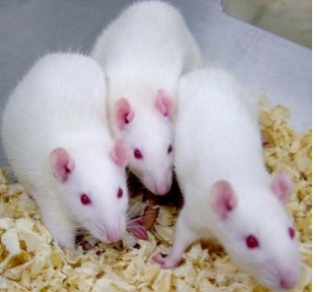
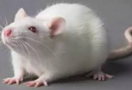
Subyek uji (2 sesi praktikum)
4 ekor Tikus putih (Rattus norvegicus), usia 3 bulan, jantan
2 ekor untuk kontrol negatif
2 ekor untuk perlakuan

Slide 3
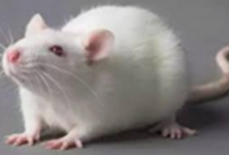
K NEGATIF 1
PROPILEN GLIKOL 40%
K NEGATIF 1
BB DITIMBANG
PARASETAMOL 1
PARASETAMOL 150 MG/KGBB
PARASETAMOL 2

Slide 4
PEMEJANAN OBAT PADA HEWAN UJI
OBAT YANG DIGUNAKAN : PARACETAMOL
DOSIS PEMEJANAN : 150 mg/ kg BB, per oral
STOK PARACETAMOL : 10 mg/mL

Slide 5
DOSIS PEMEJANAN : 150 mg/ kg BB STOK PARACETAMOL : 10 mg/ml
NO | TIKUS KE | BB (GRAM) | PCT (MG) | VOLUME
1 | K NEG 1
2 | K NEG 2
3 | PCT 1
4 | PCT 2

Slide 6
DOSIS PEMEJANAN : 150 mg/ kg BB STOK PARACETAMOL : 10 mg/ml
NO | TIKUS KE | BB (GRAM) | PCT (MG) | VOLUME (ml)
1 | K NEG 1
2 | K NEG 2
3 | PCT 1
4 | PCT 2

Slide 7
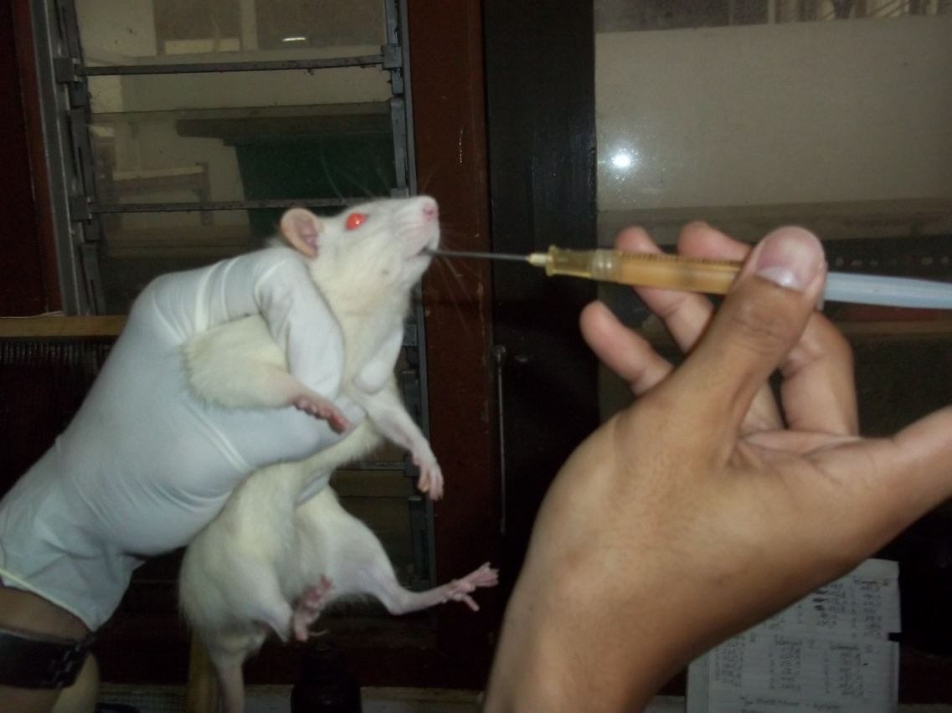
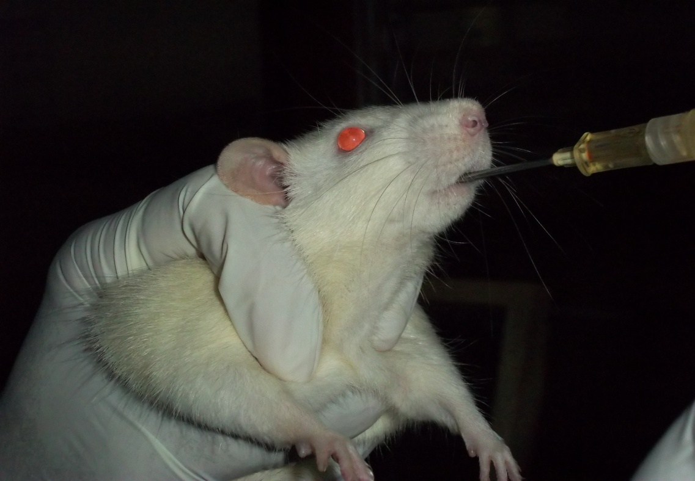

Slide 8
Tikus k neg 1 dan tikus parasetamol 1 masukkan tikus ke dalam kandang metabolit untuk ditampung urine dan fesesnya
Setelah pemberian obat, diamkan hingga menit ke 75

Slide 9
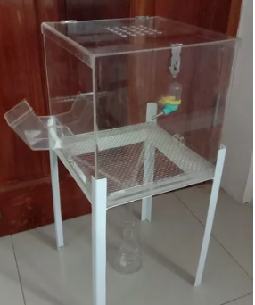
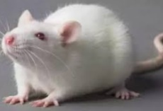
FESES
URIN

